Slide 1
Uit welk potje?
Financiering en wetgeving ouderenzorg
M. Petra, huisartsdocent

Slide 2
Leerdoelen
Kennis hebben over wetgeving in het kader van de langdurige zorg
Kennis hebben van de financiering ouderen zorg

Slide 3
WMO
Waar staat deze afkorting voor?
Wat regelt deze wet?
Hoe vraag je het aan?
Hoe en door wie wordt WMO uitgevoerd?

Slide 4
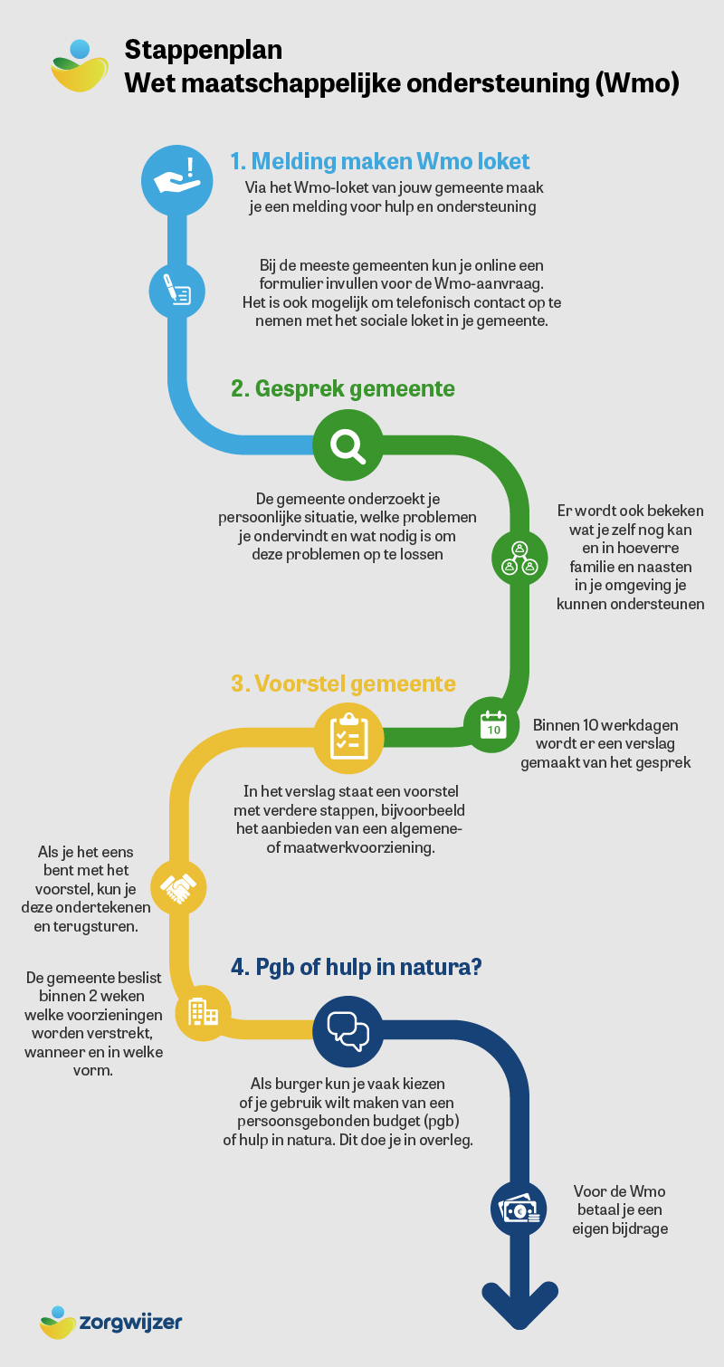
Antwoord:
Notes:
Voor betaling en uitvoering WMO is de gemeente verantwoordelijk -> sociaal wijkteam, eigen bijdrage max 19.00 per voorziening

Slide 5
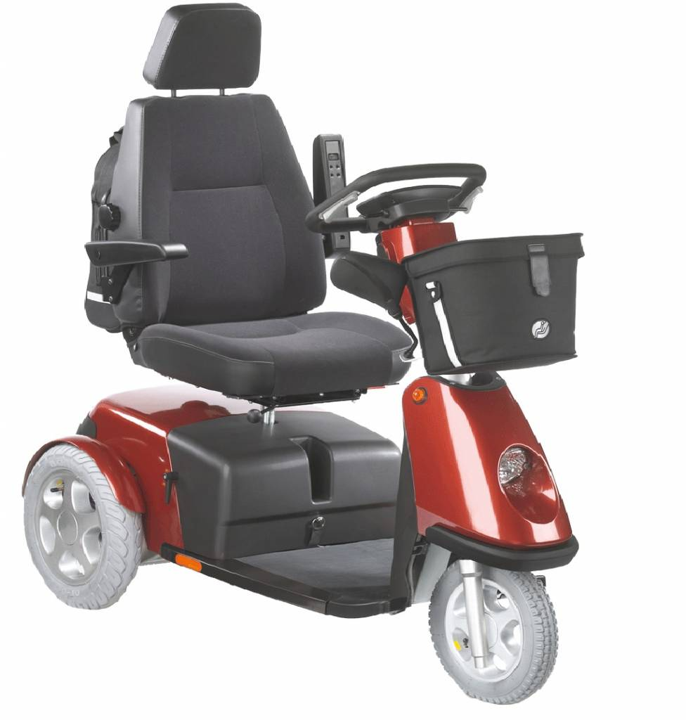
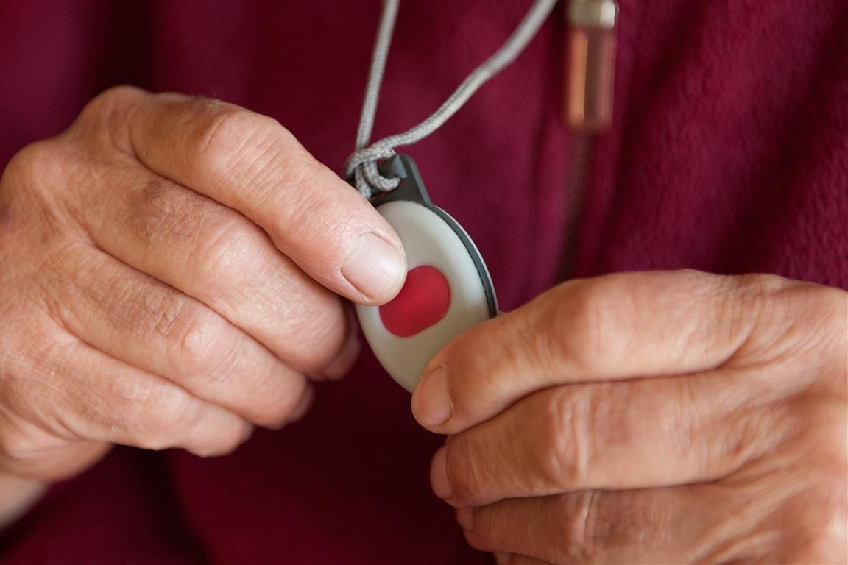
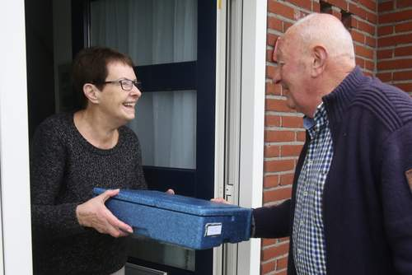
Welke wmo voorzieningen zijn er?
Algemene voorzieningen
Maatwerkvoorzieningen
Vervoersvoorzieningen
Notes:
Algemene voorzieningen
Algemene voorzieningen zijn voorzieningen die binnen de gehele gemeente beschikbaar worden gesteld voor mensen die dat nodig hebben, zoals:
Een boodschappendienst.
Een maaltijdservice (bijvoorbeeld tafeltje-dekje).
Organiseren van activiteiten, bijvoorbeeld in een ontmoetingsruimte of buurthuis.
Maatschappelijke opvang en meldpunten, bijvoorbeeld in het geval van huiselijk geweld.
Personenalarmering
Maatwerkvoorzieningen
Maatwerkvoorzieningen zijn voorzieningen en hulpvormen die op de leefsituatie en gezondheid van de persoon zijn afgestemd, zoals:
Individuele begeleiding.
Huishoudelijke hulp: opruimen en schoonmaken (dit kan in sommige gemeenten een algemene voorziening zijn)
Aanbouw van de woning.
Aanpassingen in de woning, zoals een traplift, verbreding van deuren of het wegnemen van obstakels in de woning.
Toilet- en badkamer voorzieningen.
Antislip douche en een speciale douchezit.
Dagbesteding.
Vervoersvoorzieningen
Vervoersvoorzieningen worden verstrekt zodat burgers weer in staat worden gesteld om zich te verplaatsen en zo kunnen deelnemen aan de samenleving. Je kunt dan denken aan:
Wmo-vervoer per regiotaxi of rolstoeltaxi.
Aanpassing van de auto.
Een scootmobiel.
Een rolstoel.
Auto in bruikleen.
Vergoeding voor vervoer (per eigen auto).
Hiertoe behoren ook zaken die indirect te maken hebben met de vervoersvoorziening, zoals:
Vergoeding voor bepaalde verzekeringen en onderhoud.
Medische begeleiding bij vervoer (indien noodzakelijk).
Oplaadkosten voor een elektrisch vervoersmiddel.
Een parkeerfaciliteit.
Een parkeerkaart voor gehandicapten.

Slide 6
Sociaal wijkteam
- Vanaf 2015 worden gemeenten integraal verantwoordelijk voor jeugd, werk, - inkomen en de ondersteuning zoals bijvoorbeeld in de vorm
van begeleiding en verzorging
- Het sociaalwijkteam als kern van het nieuwe systeem
Focus ligt op eigen regie, zelfredzaamheid, participatie, sociale netwerk en buurtkracht
Voor al uw vragen op gebied van welzijn, zorg en inkomen
Notes:
Eigenlijk een bezuinigingsmaatregel: nadruk ligt op ontzorgen. Bedoeling was meer naar de 0e lijn schuiven. Gemeenten nu echter in financiele problemen.

Slide 7
WLZ /CIZ
Waar staat deze afkortingen voor?
Wie komt er voor in aanmerking?
Hoe kom je er voor in aanmerking?

Slide 8
Wet langdurige zorg:
24/hr intensieve zorg door blijvende ziekte of aandoening
Indicatiebesluit CIZ
Voor iedereen die in Nl woont of werkt
Premie via belastingdienst over wereldinkomen uit werk en woning
(bijna) altijd eigen bijdrage
Notes:
- voor zorg met verblijf in een instelling (evt. thuis): indien client vanwege een ziekte of aandoening blijvend is aangewezen op 24 uur per dag zorg in de nabijheid of permanent toezicht.
- Om zorg vanuit de Wlz te krijgen, is een indicatiebesluit van de CIZ nodig waar staat welke zorg u nodig heeft. CIZ: centraal indicatieorgaan zorg
Iedereen die in Nederland woont of werkt en die is verzekerd voor zorg vanuit de Wlz en
premie WLZ geheven over over zijn wereldinkomen werk+ woning
(bijna) altijd een eigen bijdrage afhankelijk van uw inkomen.

Slide 9
Rol Wijkverpleegkundige:
- Contact rechtstreeks of bijvoorbeeld via hun huisarts, Wmo-loket of gezondheidscentrum.
beoordeelt samen met de cliënt wat er nodig hebben aan verpleegkundige zorg om langer thuis te kunnen wonen.
zelf verantwoordelijk voor het stellen van de indicatie en de zorgtoewijzing, in plaats van het CIZ (Centrum Indicatiestelling Zorg
Wordt betaald uit de ZVW

Slide 10
ZVW
Waar staat deze afkorting voor?
Wie komt er voor in aanmerking
Waarvoor je in aanmerking?

Slide 11
Zorgverzekeringswet
Wet van 16 juni 2005, houdende regeling van een sociale verzekering voor geneeskundige zorg ten behoeve van de gehele bevolking.
De zorgverzekeraars zijn verantwoordelijk voor het uitvoeren van de Zvw.
Gebaseerd op solariteit.
Iedereen boven de 18 jaar is verplicht premie te betalen.

Slide 12
Bekostiging:
Notes:
Inkomst afhankelijke bijdrage aan de overheid -2021 7% voor werknemers, 5,75% pensioengerechtigde en ondernemers. Zorgpremie wordt betaald aan zorgverzekeraars. Overheid betaald Rijksbijdrage aan zorgverzekeringfonds:
BelastingVanaf 2020 zijn de percentages van de Zvw als volgt:
Voor de werkgeversheffing Zvw geldt het hoge percentage van 6,70 (was 6,95% in 2019).
Voor de eigen bijdrage Zvw die uw werkgever of uitkeringsinstantie inhoudt op uw loon of uitkering, geldt het lage percentage van 5,45 (was 5,70% in 2019).
Voor de eigen bijdrage Zvw die u via een aanslag Zvw betaalt, geldt het lage percentage van 5,45 (was 5,70% in 2019).
Het maximumbijdrage-inkomen in 2020 is € 57.232 (was € 55.927 in 2019).
VB= vereveningsbijdrage : De zorg uit het basispakket wordt voor 50% betaald door het zorgverzekeringsfonds, beheert door het zorginstituut. Deze voort de zgn risico vereffening uit.

Slide 13
Verdelen en verstrekken van gelden ZvF
Risicoverevening
Beheerskosten jongeren onder de 18 jaar
Grensoverschrijdende zorg
beschikbaarheidsbijdrage
Notes:
Grensoverschrijdende zorg: ok een deel van de grensoverschrijdende zorg wordt vanuit het fonds betaald. Het gaat hierbij onder meer om niet-spoedeisende (planbare) zorg die over de grens maar wel binnen de Europese Unie (EU) wordt gegeven
Zorgaanbieders ontvangen ook een vergoeding uit het Zorgverzekeringsfonds. De hoogte van deze zogeheten beschikbaarheidsbijdrage, wordt jaarlijks vastgesteld door de Nederlandse Zorgautoriteit (NZa) en uitbetaald door het Zorginstituut. Het gaat om kosten die niet bij verzekerden in rekening kunnen worden gebracht. Zoals bijvoorbeeld de inzet van traumahelikopters, (de beschikbaarheid van) spoedeisende hulp en opleidingsplekken in het medisch vervolgonderwijs.

Slide 14
voorbeeld
zijn dagbehandeling of zorg in een groep aan mensen met een lichamelijke beperking of niet aangeboren hersenletsel, paramedische behandeling als onderdeel van een behandelplan van specialist ouderengeneeskunde of arts verstandelijk gehandicapten of de inzet van een gedragswetenschapper zoals orthopedagoog of gz-psycholoog.

Slide 15
GZSP
Geneeskundige zorg voor specifieke patiëntgroepen (GZSP) is zorg voor patiënten thuis die geen Wlz-indicatie hebben en daar nog niet voor in aanmerking komen, omdat zij (nog) geen 24-uurs toezicht en zorg in de nabijheid nodig hebben.
Deze patiënten hebben wel integrale, multidisciplinaire behandeling nodig om zelfstandig te kunnen functioneren. Bij deze zorg is aandacht voor verbetering van de functionele autonomie, voor het voorkomen van verergering van de beperkingen en voor het leren omgaan met de (voortschrijdende) beperkingen.

